Slide 1

Синтетичні речовини у сільському господарстві, медицині та промисловості
Презентація на тему:
Notes:
Синтетичні волокна

Slide 2
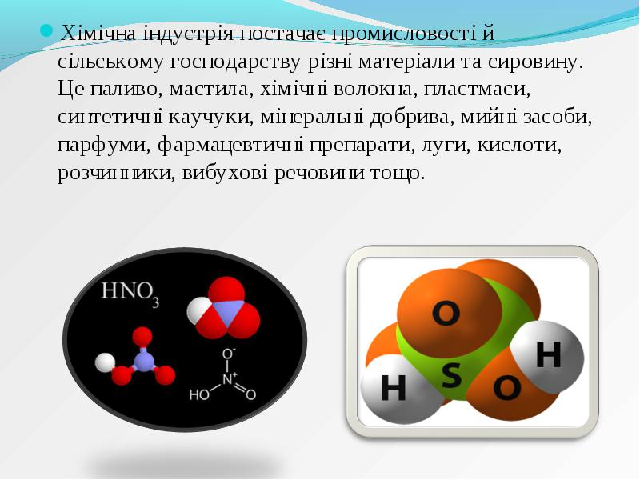

Slide 3

Синтетичні органічні сполуки — невід'ємна складова нашого життя. Вони всюди : у їжі й одязі, косметичних засобах і будівельних матеріалах, спортивному й туристичному спорядженні, в автомобілях і літаках, комп'ютерах і лікувальних препаратах, засобах захисту рослин і мобільних телефонах.

Slide 4
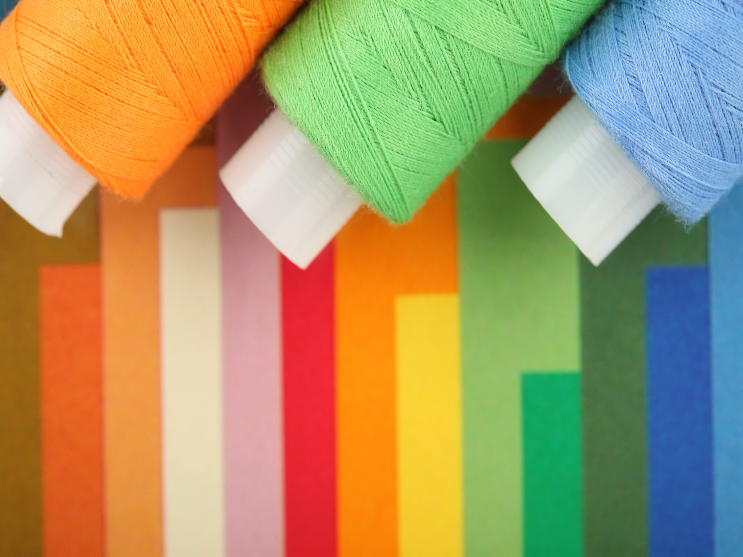
Синтетичні речовини використовують у промисловості як:
нитки
тканини
пластмасові вироби
синтетичні полімерні пакети

Slide 5

Загальні відомості про волокна та їх властивості:
В основі органічних волокон лежить рослинний і тваринний світ.
В основі неорганічних волокон лежать мінерали.
В основі штучних волокон лежать природні полімери.
В основі синтетичних волокон лежать синтетичні полімери.

Slide 6
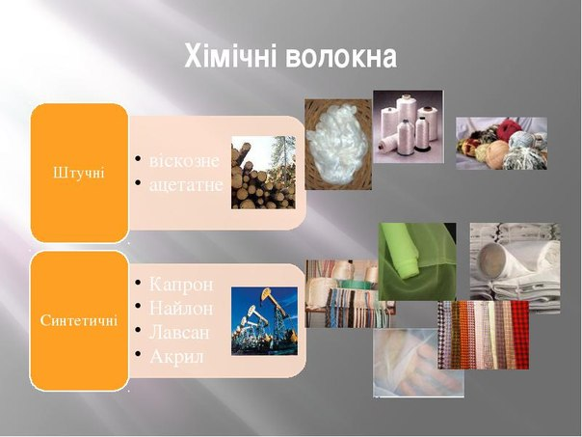

Slide 7
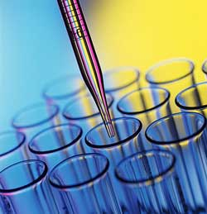
СИНТЕТИЧНІ ВОЛОКНА
– це хімічні волокна, одержувані з синтетичних полімерів. Синтетичні волокна формують або з розплаву полімеру (поліаміду, поліефіра, поліолефіну), або з розчину полімеру (поліакрилонітрил, полівінілхлориду, полівінілового спирту) по сухому або мокрому методу. Синтетичні волокна випускають у вигляді текстильних і кордних ниток, моноволокна, а також штапельного волокна. Різноманітність властивостей вихідних синтетичних полімерів дозволяє одержувати синтетичні волокна з різними властивостями, тоді як можливості варіювати властивості штучних волокон дуже обмежені, оскільки їх формують практично з одного полімеру (целюлози або її похідних).

Slide 8
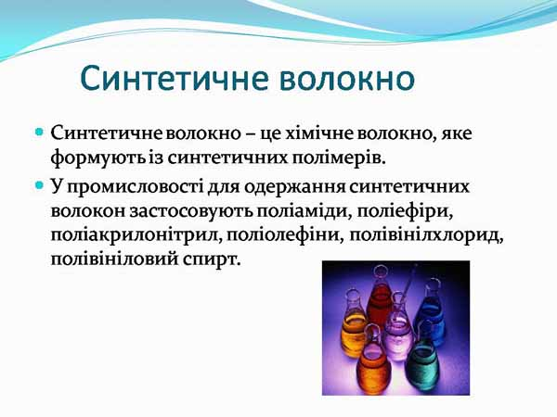

Slide 9
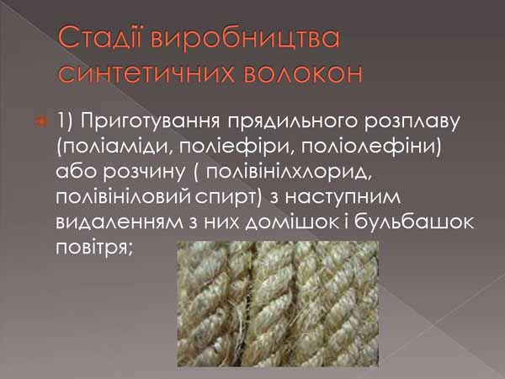

Slide 10
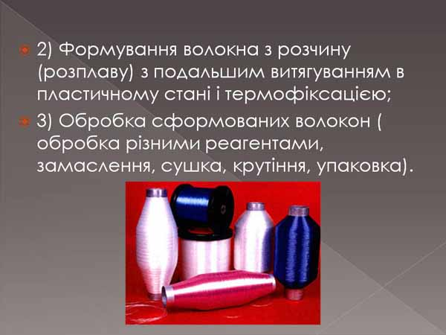

Slide 11
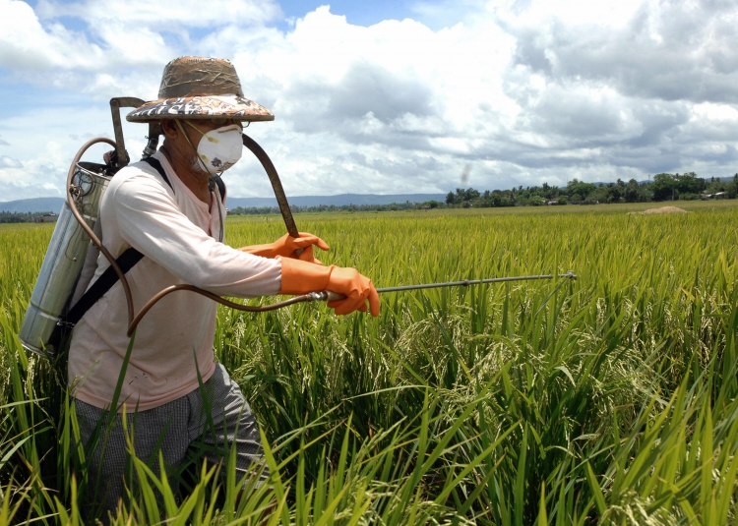
ПЕСТИЦИДИ
Нема чого й казати, що пестициди також порушують природну рівновагу складних ґрунтових екосистем, підриваючи таким чином основи родючості. Гербіциди при їх багаторазовому застосуванні знешкоджують мікроскопічні ґрунтові водорості. В деяких областях Індії та Індонезії таким чином справа дійшла до повної стерилізації, умертвіння ґрунту.

Slide 12
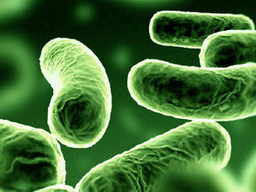
Природні або синтетичні речовини, що пригнічують життєдіяльність вірусів, бактерій і клітин, використовуються в медицині, сільському господарстві, харчовій промисловості.

Slide 13

Синтетичні лікарські препарати виявляють швидший і потужніший терапевтичний ефект порівняно з природними прототипами. Також, у медицині синтетичні речовини використовують як хірургічні шовні матеріали, тобто нитки, які застосувуються при виконанні хірургічних операцій з метою зшивання різних тканин або зупинення кровотеч.

Slide 14
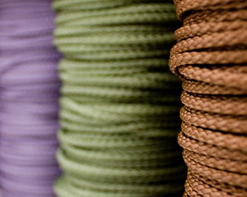
Синтетичні волокна міцніші, еластичніші, довговічніші за природні. Вони мають і недоліки — малу гігроскопічність, здатність до електризації. Тому до синтетичних волокон додають природні волокна і речовини- антистатики.
Капрон, найлон і енант — поліамідні волокна. Зовні капронове волокно нагадує натуральний шовк, але є набагато міцнішим. Із нього виготовляють канати, риболовні сітки, волокна тканини, трикотажні вироби.

Slide 15

Синтетичні речовини зазвичай дуже повільно розкладаються в навколишньому середовищі, вони схильні накопичуватися в живих організмах. Синтетичні органічні речовини в природі піддаються атаці головним чином з боку мікроорганізмів.

Slide 16
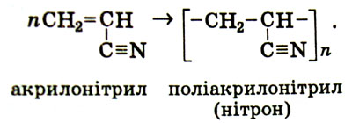
Чудові штучні хутра, трикотаж, декоративні тканини виготовляють із поліакрилонітрильного волокна — нітрону. Це волокно має значну термо- і світлостійкість, високу еластичність. Його добувають із поліакрилонітрилу — продукту полімеризації акрилонітрилу

Slide 17

Підготували учениці 9-А класу
Обуховська Анастасія,
Гарник Ірина,
Примак Юлія.

